Slide 1
C语言课程设计
制作人:邹斌

Slide 2
目录
1.课程设计概要........................................................01
2.大数相加概要........................................................02
3.大数相加基本思路及部分关键代码........................03
4.二叉树概要............................................................04
5.二叉树遍历实现基本概括......................................05
6.递归的三类遍历.....................................................06
7.非递归的三类遍历..................................................07
8.层次遍历................................................................08

Slide 3
1.课程设计概要
项目:
<1>大数相加
<2>遍历二叉树的常用方法
概要:
<1>把大数的每位看作字符，运用栈的特性实现大数相加
<2>递归方式创建二叉树，以递归算法和利用栈特性，以及队列特性分别实现前序，中序，后序，层次遍历二叉树

Slide 4
2.大数相加概要
<1>计算机的常用变量类型总是有一个长度限制，在面对一些极大的数值时就会出现溢出，可是生活中对这类大数的运算是无可避免的，所以这里设计了一种能计算大数的方法。基本思路是把大数字当作字符输入到栈中，栈的先进后出的特性刚好能满足人类书写数字的顺序，然后把两个数据栈中的大数一位一位相加依次压第三个栈，最后从第三栈顶打印数字即可。
<2>要点:栈的指针运用，以及进位实现

Slide 5
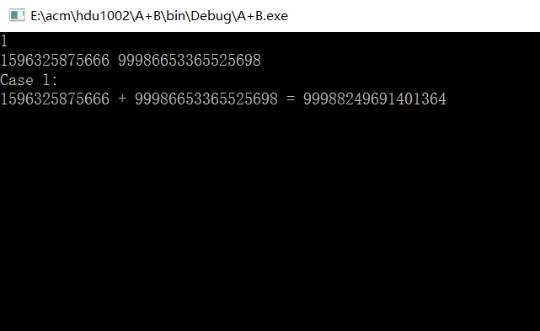
3.大数相加基本思路及部分关键代码
在这里，把数字的每个位看作一个字符，创建一个数组当作栈，然后压栈，分别利用栈先进后出的特性实现相加，最后再一次把每位计算结果压入第三栈，然后从栈顶打印第三栈元素即可
运行效果如图。
关键代码如下:
for(int i = 0; i < tag; i++)
{
if(sum[i]+int(num1[i]-'0')+int(num2[i]-'0') >= 10)
{
if(sum[i]==0) cnt++;
sum[i]=sum[i]+int(num1[i]-'0')+int(num2[i]-'0')-10;
//cnt++;
sum[i+1]++;
cnt++;
}
else
{
if(sum[i]==0) cnt++;
sum[i]=sum[i]+int(num1[i]-'0')+int(num2[i]-'0');
//cnt++;
}
}

Slide 6
4.二叉树概要
1.二叉树是一种经典的数据结构，而对于在这种结构上存储数据和遍历数据对与代码的优化及健壮性又有很大的提升；所以这里以前序方式创建树，以递归及非递归和层次方式遍历二叉树。
<2>要点:利用栈的先进后出特点和队列的先进先出的特点分别实现前序，中序，后序以及层次遍历的非递归算法

Slide 7
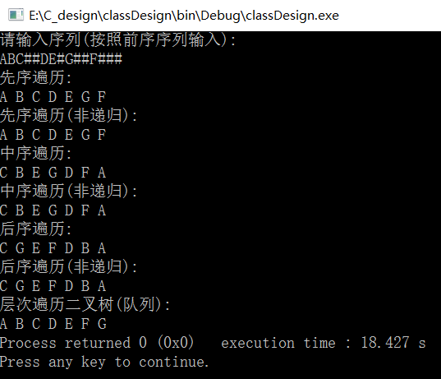
5.二叉树遍历实现基本概括
在递归算法中，二叉树的三种访问方法中，前序中序后序就是打印顺序不一样，而对于非递归遍历，是采用栈先进后出的特点来模仿递归算法遍历二叉树，而对于层次遍历，是利用队列先进后出的方式从层的角度来遍历二叉树。运行效果如右图。

Slide 8
6.递归的三类遍历
前序遍历
void PreOrder(BiTree T){
if(T != NULL){
prin(T);
PreOrder(T->lchild);
PreOrder(T->rchild);
}
}
中序遍历
void InOrder(BiTree T){
if(T != NULL){
InOrder(T->lchild);
prin(T);
InOrder(T->rchild);
}
}
后序遍历
void PostOrder(BiTree T){
if(T != NULL){
PostOrder(T->lchild);
PostOrder(T->rchild);
prin(T);
}
}

Slide 9
7.非递归的三类遍历
前序遍历
void PreOrder2(BiTree T){
stack<BiTree> sta;
BiTree p=T;
while(p || !sta.empty()){
if(p != NULL){
sta.push(p);
printf("%c ",p->data);
p = p->lchild;
}
else{
p = sta.top(); sta.pop();
p = p->rchild;
}
}
}
中序遍历
void InOrder2(BiTree T){
stack<BiTree> sta;
BiTree p = T;
while(p || !sta.empty()){
if(p != NULL){
sta.push(p);
p=p->lchild;
}
else{
p=sta.top();
printf("%c ",p->data);sta.pop();
p=p->rchild;
}
}
}
后序遍历
void PostOrder2(BiTree T){
stack<BiTreePost> sta;
BiTree p = T;
BiTreePost Bt;
while(p != NULL || !sta.empty()){
while(p != NULL){
Bt = (BiTreePost)malloc(sizeof(BiNodePost));
Bt->biTree=p;
Bt->tag='L';
sta.push(Bt); p=p->lchild;
}
//左右子树访问完毕访问根节点
while(!sta.empty()&&(sta.top())->tag=='R'){
Bt = sta.top(); sta.pop();
printf("%c ",Bt->biTree->data);
}//遍历右子树
if(!sta.empty()){
Bt = sta.top(); Bt->tag='R';
p = Bt->biTree; p = p->rchild;
}
}
}
1
2
3

Slide 10
8.层次遍历
void levelOrder(BiTree T){
BiTree p = T;
queue<BiTree> que;
que.push(p);
while(!que.empty()){
p=que.front(); printf("%c ",p->data);
que.pop();
if(p->lchild != NULL){
que.push(p->lchild);
}
if(p->rchild != NULL){
que.push(p->rchild);
}
}
}
层次遍历是利用队列的先进先出的特点来从树的每层来遍历二叉树，每次遍历时把树的叶子结点入队，然后一次从队头访问节点，接着把每个节点的左右儿子入队，依次循环打印叶子结点即可，代码如右边所示。

Slide 11
谢谢

